Slide 1
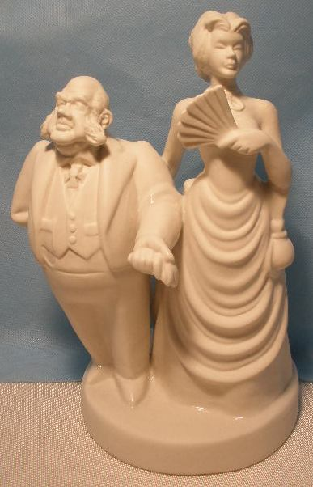
Едкие истины А.Чехова в «Анне на шее»
Баландина Е.В.,
учитель русского языка и литературы

Slide 2
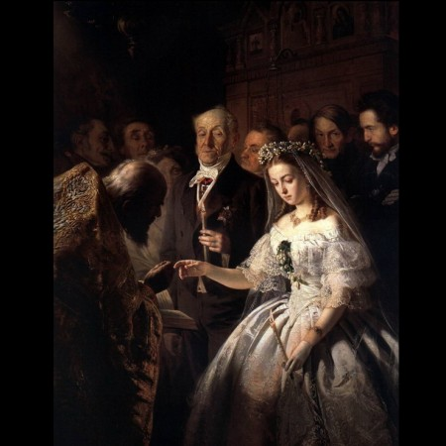
А.П.Чехов окончил медицинский факультет и много практиковал как врач. Перед нами в рассказе «Анна на шее» - «история болезни». Главная тема рассказа – жизнь 18- летней девушки Анны, ставшей женой 52-летнего богатого чиновника Модеста Алексеевича.
Рассказ характерен для Чехова тем, что в нем нет ни положительного героя, ни явной морали.
Этот рассказ и чеховский подход в целом напоминает предисловие Лермонтова к «Герою нашего времени»: «Довольно людей кормили сластями; у них от этого испортился желудок: нужны горькие лекарства, едкие истины»
Василий Пукирев.
Неравный брак
1862 г.

Slide 3
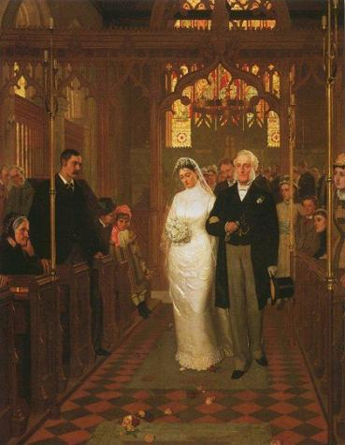
«Она вспоминала, как мучительно было венчание, когда казалось ей, что и священник, и гости, и все в церкви глядели на нее печально: зачем, зачем она, такая милая, хорошая, выходит за этого пожилого, неинтересного господина?»
Эдмунд Блейр-Лейтон
Пока смерть не разлучит нас
1878 г.

Slide 4
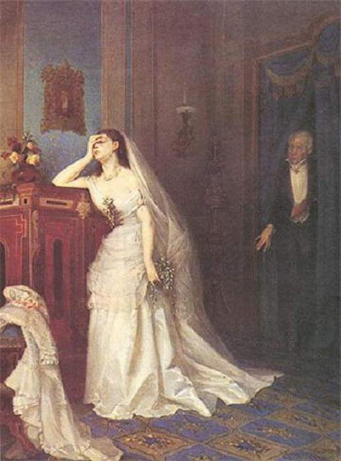
«И она тоже улыбалась, волнуясь от мысли, что этот человек может каждую минуту поцеловать ее своими полными, влажными губами и что она уже не имеет права отказать ему в этом. Мягкие движения его пухлого тела пугали ее, ей было и страшно и гадко».
Фирс Журавлев
После свадебной церемонии
1874 г.

Slide 5
Но ведь Чехов не заостряет внимание на неравном браке. Тогда что же в центре внимания писателя?
Нравственное падение героини, опошление её души
1 часть | 2 часть
Как стала жить семья после смерти матери? | Это был пик её перевоплощения в другого человека. Она и сама не верила тому, что произошло, и вот наступило то, что она внешне стала свободна. Что же произошло?
Автор нарушает хронологию событий и о жизни Анны в своем доме говорит после венчания. Почему так? | Сопоставьте две Анны: до бала в дворянском собрании и после. Какую победу она одержала?
Что узнаем о муже Анны? Чехов дает описание внешности этого человека. Отталкивает или притягивает его внешность? | Какой ценой досталась ей эта победа?
Какую сущность Модеста Алексеича раскрывают эти черты? | О чем, о ком она не задумалась?
Как Анна живет в доме богатого, но скаредного мужа? «Брать тайно или просить она не хотела». О чем она говорит? | В финале рассказа – антитеза. Как она у Чехова звучит?
Когда же произошел взлёт Анны? Как она стала вести себя с родными?
Что вкладывает Чехов в слова «удивительная перемена» произошла в её жизни?

Slide 6
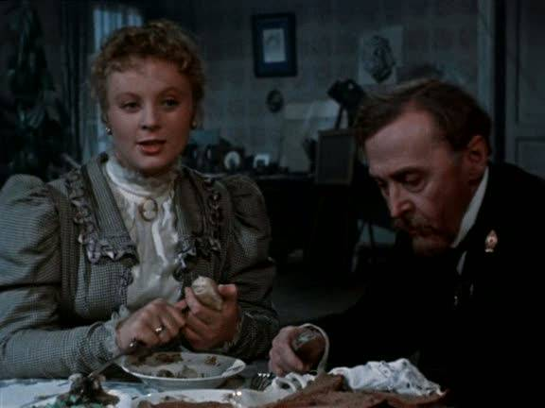
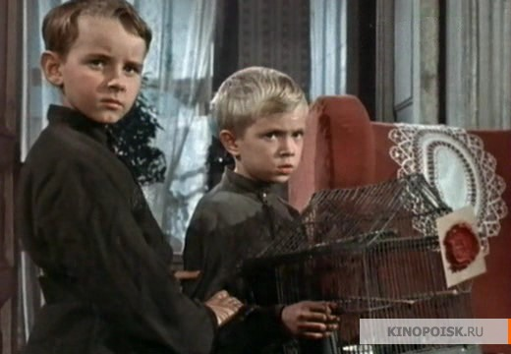
Семья Анны
«Когда умерла мать, отец, Петр Леонтьич, учитель чистописания и рисования в гимназии, запил, наступила нужда; у мальчиков не было сапог и калош, отца таскали к мировому, приходил судебный пристав и описывал мебель... Какой стыд! Аня должна была ухаживать за пьяным отцом, штопать братьям чулки, ходить на рынок, и, когда хвалили ее красоту, молодость и изящные манеры, ей казалось, что весь свет видит ее дешевую шляпку и дырочки на ботинках, замазанные чернилами».

Slide 7
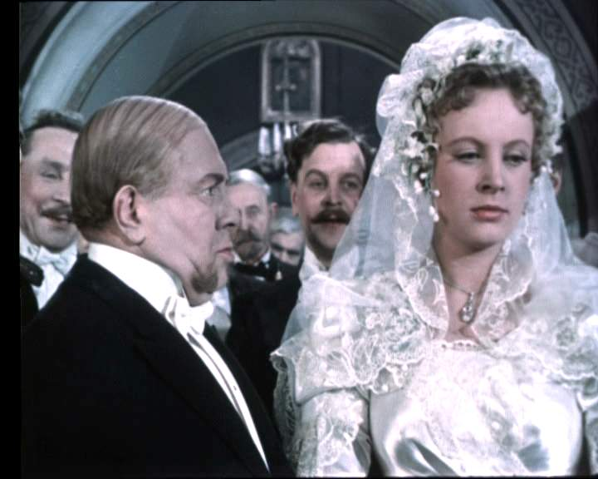
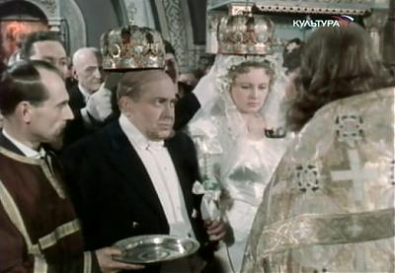
Венчание в церкви с Модестом Алексеевичем
«После венчания не было даже легкой закуски; молодые выпили по бокалу, переоделись и поехали на вокзал. Вместо веселого свадебного бала и ужина, вместо музыки и танцев — поездка на богомолье за двести верст. Многие одобрили это, говоря, что Модест Алексеич уже в чинах и не молод, и шумная свадьба могла бы, пожалуй, показаться не совсем приличной; да и скучно слушать музыку, когда чиновник 52 лет женится на девушке, которой едва минуло 18. Говорили также, что эту поездку в монастырь Модест Алексеич, как человек с правилами, затеял, собственно, для того, чтобы дать понять своей молодой жене, что и в браке он отдает первое место религии и нравственности.»

Slide 8
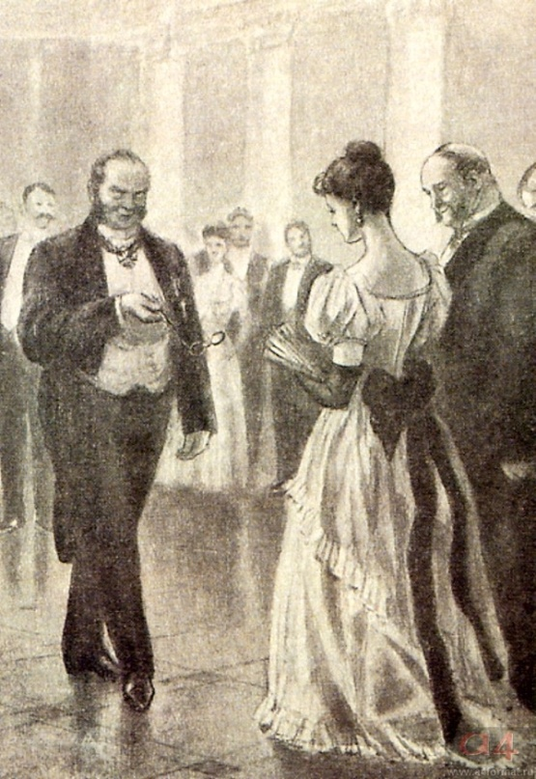
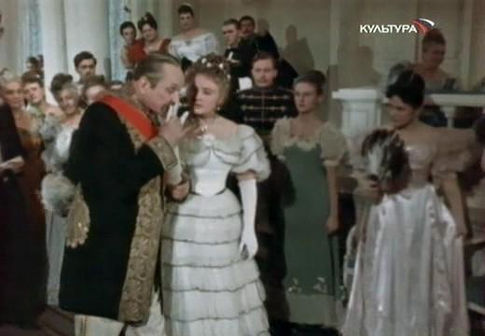
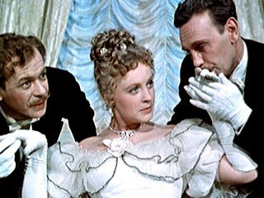
Анна на балу
«Да, его сиятельство шел именно к ней, потому что глядел прямо на нее в упор и слащаво улыбался, и при этом жевал губами, что делал он всегда, когда видел хорошеньких женщин.
— Очень рад, очень рад... — начал он. — А я прикажу посадить вашего мужа на гауптвахту за то, что он до сих пор скрывал от нас такое сокровище.»

Slide 9
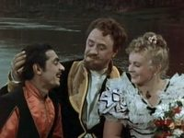
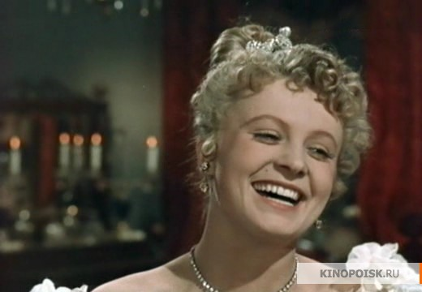
Жизнь Анны после бала
«После этого у Ани не было уже ни одного свободного дня, так как она принимала участие то в пикнике, то в прогулке, то в спектакле. Возвращалась она домой каждый день под утро и ложилась в гостиной на полу, и потом рассказывала всем трогательно, как она спит под цветами. Денег нужно было очень много, но она уже не боялась Модеста Алексеича и тратила его деньги, как свои».

Slide 10
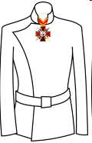
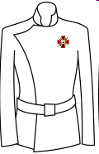
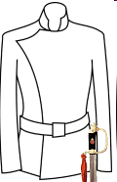
Смысл названия рассказа Орден святой Анны Дата основания 1735 год / 1797 год Основатель герцог Карл Фридрих / Павел I Девиз "Любящим правду, благочестие и верность" Статус Орден за боевые и гражданские заслуги перед государством
Орден св. Анны I степени знак ордена на ленте через левое плечо и звезда на правой стороне груди
Орден св. Анны II степени ("Анна на шее")
Орден св. Анны III степени (ленточка условно не показана)
Орден св. Анны IV степени "За храбрость" ("Клюква")

Slide 11
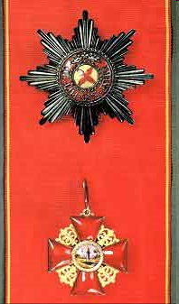
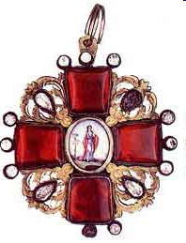
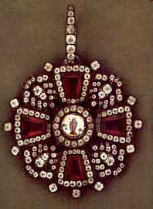
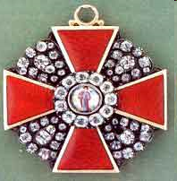
Орден святой Анны
Знак ордена св. Анны украшенный бриллиантами
Звезда и знак (крест) ордена св. Анны на орденской ленте

Slide 12
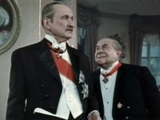
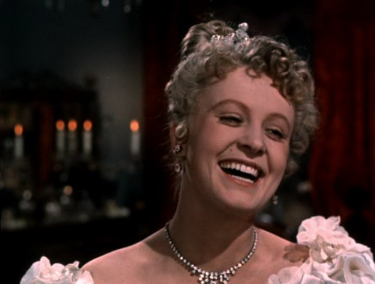
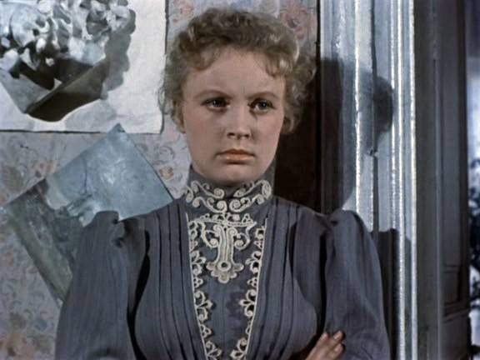
Смысл названия рассказа
Дважды в рассказе каламбур: «Анна на шее», три Анны.
Анна II степени – носят на шее
Анна III степени – в петлице мундира
Анна – молодая жена, которую терпит муж, её своеволие и обман, ради продвижения по службе

Slide 13
Настоящие и ложные ценности
Какое чувство вызывает у вас Анна? Почему?
Как вы думаете, богатство, богатый человек – это хорошо или плохо?
Какие же ценности настоящие, а какие ложные?
Какие ценности Анна нашла в новой жизни?
Какие потеряла?
Как вы поняли финал рассказа?

Slide 14
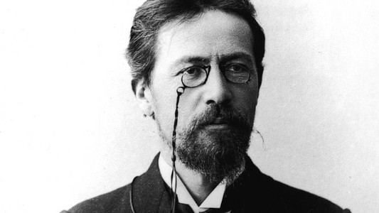
Он необыкновенно чуток к пошлости, предъявляет высокие требования к жизни. Заставляет задуматься над тем, почему материальное благополучие вытесняет в человеке главное – высоконравственную суть. Чехов не дает прямых оценок, но мы чувствуем за лаконичностью его прозы, за простотой языка, ясностью речи осуждение героини. Чехов тревожит совесть, уснувшую в людях. Чехов «заставляет задуматься над жизнью и очищает душу». «Анна на шее» - один из многих рассказов Чехова, который он писал, не изменяя своему почерку. В нем особые приемы, называемые чеховской деталью.
Чехов -удивительный писатель

Slide 15
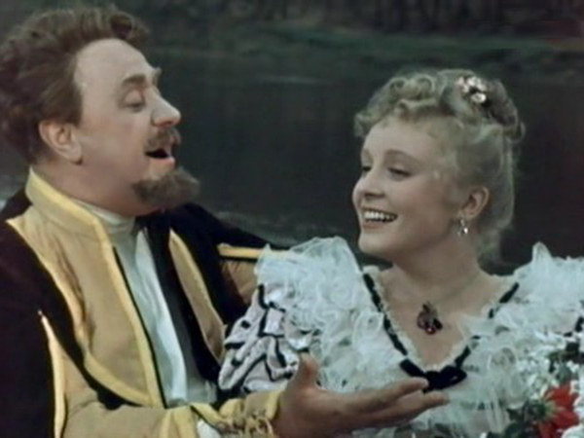
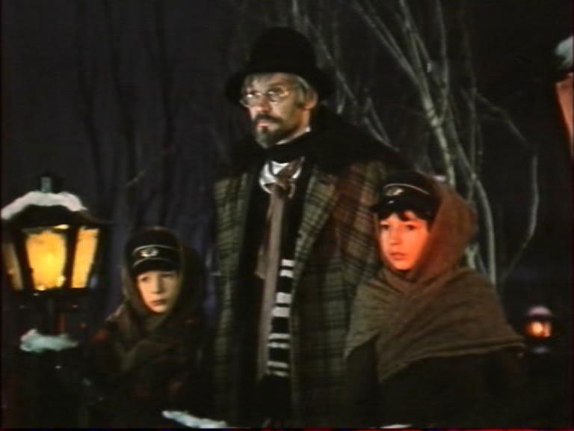
«Анна на шее» актуальный и сегодня по такой же логике: эти реальные, но печальные картины продолжают быть едкими истинами для читателей 21–го века
Юрий Левитанский
Каждый выбирает для себя Женщину, религию, дорогу. Дьяволу служить или пророку - Каждый выбирает для себя. Каждый выбирает по себе Слово для любви и для молитвы. Шпагу для дуэли, меч для битвы Каждый выбирает по себе. Каждый выбирает по себе Щит и латы, посох и заплаты. Меру окончательной расплаты Каждый выбирает по себе. Каждый выбирает для себя... Выбираю тоже, как умею, Ни к кому претензий не имею - Каждый выбирает для себя.

Slide 16
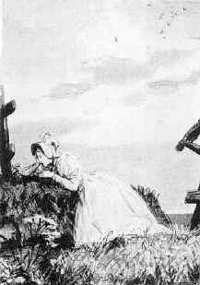
Вспомните героиню русской литературы, забывшую своего престарелого отца
А.С.Пушкин
«Станционный смотритель»
“Вот летом приезжала барыня, и как ей сказали, что старый смотритель умер, так она заплакала… Дуня легла здесь (на могильном холмике) и лежала долго…”
ЖДЕТ ЛИ ТАКОЕ БУДУЩЕЕ АННУ?

Slide 17
Домашнее задание
Напишите сочинение – рассуждение на тему:
Какие сходные нравственные вопросы поставили А.С. Пушкин в повести «Станционный смотритель» и А.П. Чехов в рассказе «Анна на шее»?
Почему эти вопросы относятся к числу «вечных»?

